Slide 1
Perancangan dan Pemrograman Web
Week 9 . Database
Oleh: Chaerul Anwar, MTI

Slide 3
Objective
Membuat dan upload File String dan Database
Bekerja dengan database menggunakan PHP
Create, modify, and delete table menggunakan PHP
Menggunakan PHP untuk mengolah database

Slide 4
File Handling
PHP juga dapat berinteraksi dengan file yang memungkinkan pengguna melakukan upload file dari browsernya. Ketika melakukan interaksi dengan file yang dikirim dari browser, ada perlakuan khusus dari PHP terhadap kiriman tersebut sebelum akhirnya disimpankan kedalam folder server.

Slide 5
Function terkait filehandling
File_exist(“nama file”)
Pemeriksaan file : file_exists(“nama file”). Jika ada akan bernilai true
Buka File : $File = fopen(“nama file”, mode)
Membuka file , Mode :
r : read , r+ : read + write , penambahan data diawal.
w: write, w+ : utk menulis file baru, jika ada data dengan nama sama maka akan terhapus digantikan dgn data baru.
a:append, a+ : utk append data

Slide 6
Function terkait file handling
Tutup File : Fclose($File)
Membaca Isi file menggunakan fgets() : $var = fgets ($File, jumlahdata);
Membaca isi file menggunakan fread() : $var = fread($File, jumlahdata);
Menyimpan file menggunakan fputs :
Fputs($File, isi);

Slide 7
SQL
SQL (Structured Query Language) adalah bahasa yang khusus digunakan untuk mengoperasikan database.
Untuk memudahkan, SQL query dapat dikelompokkan menjadi tiga jenis :
  Query untuk mengelola data
  Query untuk mengakses data dalam 1 tabel
  Query untuk mengakses data lebih dari 1 tabel
SQL Manager : Software yang digunakan untuk mengolah database dalam server
  PHPMyAdmin
  SQLyog
  EMS

Slide 8
Query u/ Mengelola Database
Yang termasuk dalam kelompok query ini adalah :
  Membuat database
  Menghapus database
  Membuat tabel
  Memodifikasi tabel
  Menghapus tabel
  Menambah user (user database)
  Mengatur permission (user database)
  Menghapus user (user database)

Slide 9
Query u/ 1 Tabel
Query satu tabel digunakan untuk mengelola data dalam satu tabel
Beberapa perintah yang dapat digunakan :
Fungsi | Query
Input data | INSERT
Modifikasi data | UPDATE
Mengambil data | SELECT
Menghapus data | DELETE
Menghitung banyaknya data | COUNT
Menjumlah data | SUM
Menghitung rata-rata | AVG
dll

Slide 10



Query u/ Mengelola Database (cont.)
Membuat database
CREATE DATABASE <nama database>
Menghapus database
DROP DATABASE
Membuat tabel
CREATE TABLE userTable(
UserId INT (3),
UserName VARCHAR (50),
Password VARCHAR (50),
NamaLengkap VARCHAR (50)
);
Menghapus tabel
DROP TABLE <nama tabel>;

Slide 11

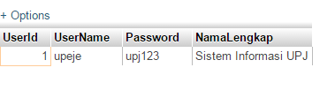
Query u/ 1 Tabel (cont.)
SQL INSERT
INSERT INTO userTable VALUES (
1,
'upeje',
'upj123',
‘Sistem Informasi UPJ'
);
SQL SELECT
SELECT *
FROM UserTable
WHERE UserId=1;
SQL UPDATE
UPDATE userTable
SET password=’test’
WHERE UserName=’upeje’;
SQL DELETE
DELETE FROM UserTable
WHERE UserName=‘upeje’

Slide 12
Latihan :
Buat Database UPJ
Buat table: Pendaftaran
Isi 5 data table : Pendaftaran
Field null type Key increment
Id not int(11) pri auto
Nama yes varchar(50)
Alamat yes varchar(50)
Gender yes varchar (6)
Pekerjaan yes varchar(10)
Membuat database
CREATE DATABASE <nama database>
CREATE DATABASE UPJ;
Membuat tabel
CREATE TABLE `Pendaftaran` ( `id` int(11) NOT NULL AUTO_INCREMENT, `Nama` varchar(50), `Alamat` varchar(50), `Gender` varchar(6), `Pekerjaan` varchar(10), PRIMARY KEY (`id`) );
SQL INSERT
Insert into Pendaftaran(Nama,Alamat,Gender,Pekerjaan) values
('Fernando Sergio', 'Palem Asri Depok','Pria','Mahasiswa'),
('Rizki Putra', 'Kebayoran Baru','Pria','Mahasiswa'),
('M Aldi', 'Cluster Mutiara Bintaro','Pria','Mahasiswa'),
('Riskha Putri', 'Pondok Bintaro','Wanita','Mahasiswa'),
('Agus Sela Putri', 'Pontianak Kalbar','Wanita','Karyawan') ;

Slide 13
Koneksi PHP

Slide 14
Koneksi PHP - Database
Koneksi database PHP :
MySqli -> khusus untuk server mysql, jika migrasi ke server database yang berbeda mis: dari mysql ke posgresql maka harus mengubah program yang terkait database agar compatible.
PDO -> universal untuk berbagai macam server database mysql, postgresql,db2,sqlserver dll, jika migrasi ke server database yang berbeda misa dari mysql ke db2 maka cukup mengubah koneksi nya saja, tanpa harus mengubah merubah program yang terkait.

Slide 15
Koneksi PHP - Database
MySqli -> My sql improve, peningkatan feature dibandingkan mysql
mysqli memiliki 2 jenis style, yakni procedural style dan object-oriented style
Untuk melakukan koneksi PHP dengan MySQL digunakan perintah: mysqli_connect() -> skrip PHP.
Mysqli_connect() memberikan umpan balik integer jika berhasil terkoneksi.
Syntak: mysql_connect(“hostname”,”username”,”password”,”database”);

Slide 16
Koneksi PHP - Database
PDO : PHP Data Object
Interface universal yang disediakan PHP untuk koneksi dengan database server
PDO bekerja dengan metode yang disebut “data-access abstraction layer”. Artinya, apapun jenis database server yang digunakan, kode PHP yang ditulis akan tetap sama.
Berpindah-pindah database cukup mengubah koneksi tanpa perlu mengubah coding lainnya
Support : mysql, mssql, oracle, postgress ,db2 ibm, dll.

Slide 17
Koneksi Database - mysqli
  Cara 1:
  mysqli_connect(“hostname”,”username”,”password”,”database”);
  Cara 2 :
  mysqli_connect(“hostname”,”username”,”password”)
  mysqli_select_db($dbName);
  Cara 3 :
  Menggunakan oop style :
    Buat constructor mysqli
    $dataku=new mysqli (“hostname”,”username”,”password”,”database”);

Slide 18
Koneksi Database - pdo
try {
# MS SQL Server and Sybase with PDO_DBLIB
$DBH = new PDO("mssql:host=$host;dbname=$dbname, $user, $pass");
$DBH = new PDO("sybase:host=$host;dbname=$dbname, $user, $pass");
# MySQL with PDO_MYSQL
$DBH = new PDO("mysql:host=$host;dbname=$dbname", $user, $pass);
# SQLite Database
$DBH = new PDO("sqlite:my/database/path/database.db");
}
catch(PDOException $e) {
echo $e->getMessage();
}

Slide 19
Tutup Koneksi
Mysqli :
Menutup koneksi database menggunakan Function : mysqli_close($koneksi)
mysqli_close($DBConnect);
PDO:
$DBH = null ;

Slide 20
Koneksi dengan Database
Koneksi.php
Buat file koneksi untuk koneksi ke database
<?php
$dbms= "mysql"; //jika mau ganti ke database Postgres,oracle
$host = "localhost";
$dbname = "upj";
$username = "root";
$password = "";
//pdo koneksi harus di bungkus try – catch
try {
$db = new PDO("$dbms:host={$host};dbname={$dbname}", $username, $password);
$db->setAttribute(PDO::ATTR_ERRMODE, PDO::ERRMODE_EXCEPTION); //boleh tidak ditulis , setAttribute untuk handle error database
} catch (PDOException $exception){
die("Connection error: " . $exception->getMessage());
}
?>
Notes:
PDO::setAttribute sets an attribute on the database handle.
PDO::ATTR_ERRMODE: This attribute is used for error reporting. It can have one
of the following values.
PDO::ERRMODE_SILENT: If the ATTR_ERRMODE is not set in the code, ERRMODE_SILENT is the default value of ATTR_ERRMODE attribute. It sets error codes. In silent mode, if there is an error in SQL, PDO will throw no exceptions; PDO will issue no warnings; it will simply return false. Value of PDO::ERRMODE_SILENT is 0. The script will run without generating any error or warning.
PDO::ERRMODE_WARNING: This value raises E_WARNING. In warning mode, if there is an error in SQL, PDO will issue warnings but script will continue running. Value of PDO::ERRMODE_WARNING is 1. The script will run with generating warning about the error.
PDO::ERRMODE_EXCEPTION: This value throws exceptions. In exception mode, if there is an error in SQL, PDO will throw exceptions and script will stop running. Value of PDO::ERRMODE_EXCEPTION is 2. The script will stop executing generating the error which throws the exception

Slide 21
Informasi Jika terjadi kesalahan MySQL
Beberapa kejadian yang menyebabkan tidak terkoneksinya ke server :
  Database server down/tidak berjalan
  Tidak mendapatkan hak akses ke database
  salah username atau password
21

Slide 22
Prepared Statement
adalah sebuah fitur yang disediakan MySQL dan juga beberapa aplikasi database lainnya, dimana kita bisa mengirim query (perintah) secara terpisah antara query inti dengan “data” dari query. Tujuannya, agar query menjadi lebih aman dan cepat (jika perintah yang sama akan digunakan beberapa kali).
Tujuannya, agar query menjadi lebih aman dan cepat (jika perintah yang sama akan digunakan beberapa kali).
Menghindari dari serangan SQL injection
3 Langkah prepared statement :
  prepare : $query = $db->prepare(query where field1 = ? field2=? )
  bind : $query->bindParam(1, $var);
  $query->bindParam(2, $var);
  //angka 1,2, dst urut sesuai dengan urutan ?
  Selain menggunakan ? Bisa juga menggunakan variable yang ditulis
  dengan :var mis : $query=$db->(query where field1=:var) ;
  bind : $query->bindParam(:var , $var);
  3. execute : $query -> execute();
Notes:
Prepared statements adalah sebuah fitur yang disediakan MySQL (dan juga beberapa aplikasi database lainnya), dimana kita bisa mengirim query (perintah) secara terpisah antara query inti dengan “data” dari query. Tujuannya, agar query menjadi lebih aman dan cepat (jika perintah yang sama akan digunakan beberapa kali).

Slide 23
Mengakses Hasil Query
Untuk mengakses data dalam table buat prepared statement kemudian di eksekusi, selanjutnya data di simpan ke dalam array seperti $data.
$query = $db->prepare("SELECT * FROM Pendaftaran");
$query->execute();
$data = $query->fetchAll(); //memasukan data hasil query ke variable $data
Contoh lain :
$nama="M Aldi";
$query = $db->prepare("SELECT * FROM Pendaftaran where nama= ?");
// hubungkan data dengan variabel (bind)
$query->bindParam(1, $nama);
$query->execute();
$data = $query->fetchAll(); //masukan data ke var $data
Notes:
Prepared statements adalah sebuah fitur yang disediakan MySQL (dan juga beberapa aplikasi database lainnya), dimana kita bisa mengirim query (perintah) secara terpisah antara query inti dengan “data” dari query. Tujuannya, agar query menjadi lebih aman dan cepat (jika perintah yang sama akan digunakan beberapa kali).

Slide 24
fetch and fetchAll()
fetch () digunakan untuk mengakses 1 data dari hasil query
fetchAll() digunakan untuk mengakses seluruh data dari hasil query, penggunaan fetchAll() dikombinasikan dengan array untuk mengisi table

Slide 25
Output
Nilai kembalian $data = $query->fetchAll();
adalah berupa array (1 dimensi / multi dimensi)
Dapat digunakan kombinasi antara looping dan array untuk membentuk tampilan output HTML dari data.
foreach (array_expression as $value) :
statement ;
statement;
endforeach;
Atau dapat juga dalam bentuk seperti ini :
foreach (array_expression as $value)
{statement ;
statement; }

Slide 26
Output
Untuk menampilkan seluruh data dalam table, gunakan loop
foreach (array_expression as $value) :
diakhiri dengan endforeach;
Atau foreach (array_expression as $value)
{ statement;}
Contoh :
<?php foreach ($data as $value): ?>
<tr>
<td><?php echo $value['nama'] ?></td>
<td><?php echo $value['alamat'] ?></td>
<td><?php echo $value['Gender'] ?></td>
<td><?php echo $value['Pekerjaan']?>
</td>
</tr>
<?php endforeach; ?>

Slide 27
Issues
Perhatikan kompleksitas query
  Semakin kompleks query yang digunakan, semakin lama waktu eksekusi
Perhatikan koneksi open-close
  Non-presistent connection mencegah beban berlebihan di server
  Beban di server berbanding lurus dengan jumlah user yang mengakses
Perhatikan sekuritas
  Hindari kemungkinan sql-injection
  Escape characters

Slide 28
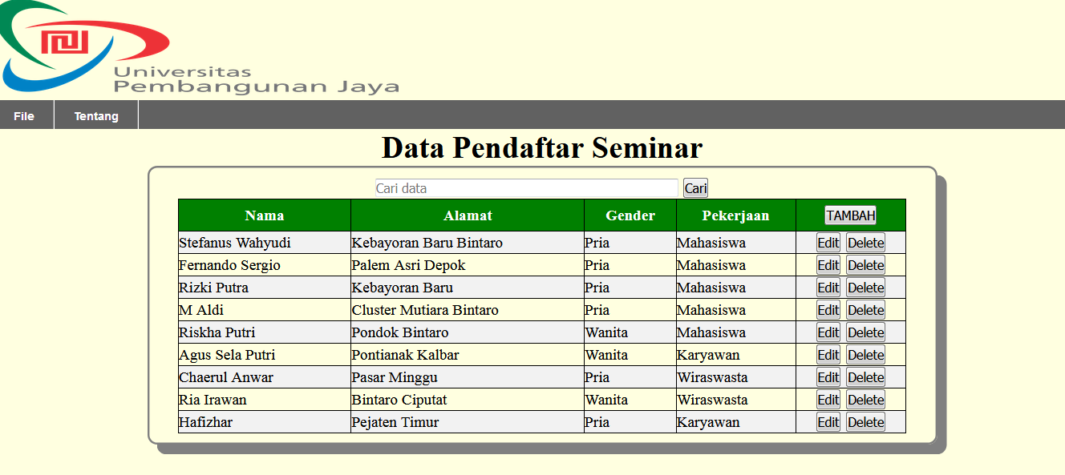
Menampilkan data via table (listpendaftar.php)

Slide 29
Menampilkan data via table (listpendaftar.php)
<table width='95%' border="1" cellpadding="0" cellspacing="0">
<tr>
<th> Nama</th>
<th>Alamat</th>
<th>Gender</th>
<th>Pekerjaan</th>
<th><a href="formpendaftar.php"><button>TAMBAH</button></a></th>
</tr>
<!DOCTYPE html>
<html>
<head>
<link rel="stylesheet" type="text/css" href="mystyle.css" media="all">
<title>Data Pendaftar </title>
</head>
<body>
<?php include "menu.php"; ?>
<center>
<h1><strong>Data Pendaftar Seminar</strong></h1>
<div class="box">
<form action="" method="post">
<input type="text" name="text" placeholder="Cari data" size="50">
<input type="submit" name="cari" value="Cari"> <br />
</form>

Slide 30
Menampilkan data via table (listpendaftar.php) – query table nya
<?php
include 'koneksi.php'; //ada di slide sebelumnya
try {
if (isset($_POST['cari']))
{$text = "%" . $_POST['text'] . "%";
$query = $db->prepare("SELECT * FROM Pendaftaran where Nama like ? or Pekerjaan like ? ");
$query->bindParam(1,$text);
$query->bindParam(2,$text);
}
else
{$query = $db->prepare("SELECT * FROM Pendaftaran ");}
$query->execute();
$data = $query->fetchAll();
}
catch (PDOException $exception){
die("Connection error: " . $exception->getMessage());}
?>

Slide 31
Menampilkan data via table (listpendaftar.php) – isi table
<?php foreach ($data as $value): ?>
<tr>
<td><?php echo $value[‘Nama'] ;?></td>
<td><?php echo $value[‘Alamat']; ?></td>
<td><?php echo $value['Gender']; ?></td>
<td><?php echo $value['Pekerjaan']; ?></td>
<td align='center'><a href="editpendaftar.php?id=<?php echo $value['id']?>"><button>Edit</button></a> <a href="deletependaftar.php?id=<?php echo $value['id']?>"><button>Delete</button></a> </td>
</tr>
<?php endforeach; ?>
</table>
</div></center>
</body>
</html>

Slide 32
Menu.php
<img src="upj.png" alt="Universitas Pembangunan Jaya" width="420" height="100">
<ul class="dropmenu">
<li><a href="#1">File</a>
<ul>
<li><a href="listpendaftar.php">Pendaftaran</a></li>
<li><a href="#22">Absensi</a></li>
<li><a href="#33">_______</a></li>
<li><a href="login.php">Logout</a></li>
</ul>
</li>
<li><a href="#3">Tentang</a>
<ul>
<li><a href="tentang.html">Tentang Kami</a></li>
</ul>
</li>
</ul>

Slide 33
css
.dropmenu li {
border-right: solid 1px white;
float: left;
height: 30px;
}
.dropmenu li a {
color: #fff;
display: block;
font: 12px arial, verdana, sans-serif;
font-weight: bold;
padding: 9px 20px;
text-decoration: none;
}
.dropmenu li:hover { background: #778899; position: relative; }
.dropmenu li:hover a { text-decoration: underline; }
.dropmenu li:hover ul {
background-color: #3f4a54;
border: 1px solid grey;
left: 0px;
padding: 3px;
top: 30px;
width: 160px;
}
.dropmenu li:hover ul li { border: none; height: 18px; }
.dropmenu li:hover ul li a {
background-color: #778899;
border: 1px solid transparent;
color: #fff;
display: block;
font-size: 11px;
height: 18px;
line-height: 18px;
padding: 0px;
text-decoration: none;
text-indent: 5px;
width: 158px;
padding: 3px;
}
.dropmenu li:hover ul li a:hover {
background: silver;
border: solid 1px #444;
color: #000;
height: 18px;
padding: 3px;
}
.dropmenu ul {
left: -9999px;
list-style-type: none;
position: absolute;
top: -9999px;
}
table {border-collapse: collapse; border: 1px;}
tr td{ border: 1px solid black;}
tr:nth-child(even) {background-color: #f2f2f2;}
tr:hover {background-color: red;}
th {border:1px solid black; padding: 5px; text-align: center; background-color:green; color : white;}
body {
background-color: lightyellow;
}
.box {
border: 2px solid grey;
position : relative;
width: 70% ;
height : 70% ;
padding: 10px;
border-radius: 10px ;
box-shadow : 10px 10px grey;
overflow-x:auto;
}
* {margin:0; padding:0;}
.kotak{
padding: 50px;
width: 100px;
color: #fff;
margin: 10px;
background: orange;
}
.dropmenu {
background: #616161;
height: 30px;
list-style-type: none;
margin: 0;
padding: 0px;
}

Slide 34
FORM input
Membuat Form sebagai input pada sistem database.
Input disimpan dalam satu tabel tertentu.
Pada attribut action ditentukan file yang memiliki skrip PHP untuk menyimpan input ke tabel pada database.

Slide 35
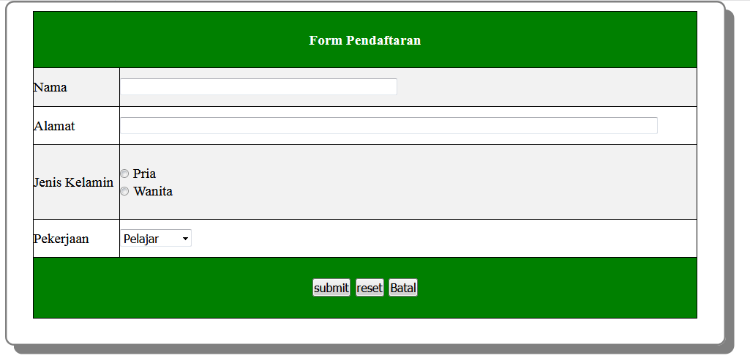
Form Input – formPendaftar.php

Slide 36
Form Input – formPendaftar.php
<html>
<head>
<title>Form Pendaftaran Seminar</title>
<link rel="stylesheet" type="text/css" href="style.css">
</head>
<body>
<center> <div class="box">
<form action="" method="POST" name="input">
<table align="center" width=95% height=95%>
<tr> <th colspan="2">Form Pendaftaran</th> </tr>
<tr> <td>Nama</td> <td><input type="text" name="nama" maxlength="50" size="50"></td> </tr>
<tr><td>Alamat</td><td><input type="text" name="alamat" maxlength="100" size="100"></td> </tr>
<tr> <td>Jenis Kelamin</td>
<td> <input type="radio" name="gender" value="Pria"> Pria <br>
<input type="radio" name="gender" value="Wanita"> Wanita
</td> </tr>

Slide 37
Form Input – formPendaftar.php
<tr> <td>Pekerjaan</td>
<td> <select name="pekerjaan">
<option value=“Pelajar">Pelajar</option>
<option value="Mahasiswa">Mahasiswa</option>
<option value="Karyawan">Karyawan</option>
<option value="Wiraswasta">Wiraswasta</option>
</select> </td>
</tr>
<tr>
<th colspan="2">
<input type="submit" value="submit" name="submit">
<input type="reset" value="reset" name="reset">
<a href='listpendaftar.php'> <button type='button'> Batal </button> </a>
</th> </tr>
</table>
</form>
</div> </center>
</body>
</html>

Slide 38
Form Input – formPendaftar.php
<?php
if(isset($_POST['submit']))
{ include 'koneksi.php';
$nama = $_POST['nama'];
$alamat = $_POST['alamat'];
$gender = $_POST['gender'];
$pekerjaan = $_POST['pekerjaan'];
try { $query = $db->prepare("insert into Pendaftaran
(Nama,Alamat,Gender,Pekerjaan) values (?,?,?,?) ");
$query->bindParam(1, $nama);
$query->bindParam(2, $alamat);
$query->bindParam(3, $gender);
$query->bindParam(4, $pekerjaan);
$query->execute();
$query=null; //tutup koneksi
echo "<script> alert('Data telah disave!!');
window.location.replace('listpendaftar.php');</script>"; die(); }
catch (PDOException $exception) {
die("Connection error: " . $exception->getMessage());}
}
?>

Slide 39
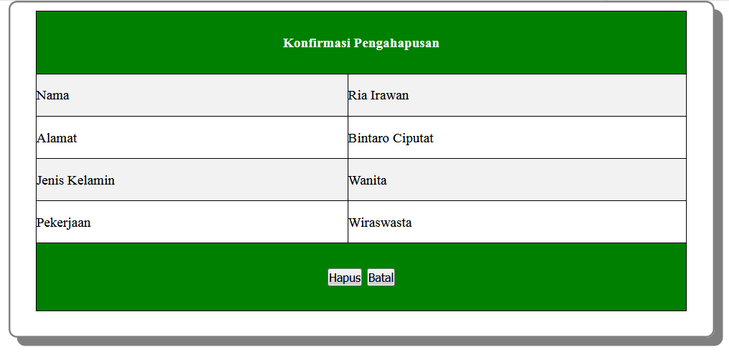
Delete – deletependaftar.php

Slide 40
Delete – deletependaftar.php
<?php
include 'koneksi.php';
$id=$_GET['id'];
try {$query = $db->prepare("SELECT * FROM Pendaftaran where id=?");
$query -> bindParam(1,$id);
$query->execute();
$data = $query->fetch();
$query=null;} //tutup koneksi
catch (PDOException $exception){
die("Connection error: " . $exception->getMessage());}
?>
<html>
<head>
<title>Form Pendaftaran Seminar</title>
<link rel="stylesheet" type="text/css" href="style.css">
</head>
<body>
<center> <div class="box">
<form action="" method="POST">
<table align="center" height=95% width=95%>
<tr>
<th colspan="2">Konfirmasi Pengahapusan </th>
</tr>
<tr> <td>Nama</td> <td><?php echo $data['nama']; ?></td>
</tr>
<tr><td>Alamat</td><td><?php echo $data['alamat']; ?></td>
</tr>
<tr> <td>Jenis Kelamin</td> <td> <?php echo $data['Gender']; ?> </td>
</tr>
<tr>
<td>Pekerjaan</td> <td> <?php echo $data['Pekerjaan']; ?> </td>
</tr>
<tr> <th colspan="2"> <input type="submit" value="Hapus" name="konfirmHapus">
</form>
<a href='listpendaftar.php'> <button type='button'> Batal </button> </a> </th>
</tr>
</table>
</div> </center>
</body>
</html>
<?php
if(isset($_POST['konfirmHapus'])) {
include 'koneksi.php';
try {$query = $db->prepare("DELETE FROM Pendaftaran where id=?");
$query -> bindParam(1,$id);
$query->execute();
$query=null;
echo "<script> alert('Data telah dihapus!!'); window.location.replace('listpendaftar.php');</script>";
}
catch (PDOException $exception){
die("Connection error: " . $exception->getMessage());}
}
?>

Slide 41
Delete – deletependaftar.php
<table align="center" height=95% width=95%>
<tr> <th colspan="2">Konfirmasi Pengahapusan </th> </tr>
<tr> <td>Nama</td> <td><?php echo $data['nama']; ?></td> </tr>
<tr><td>Alamat</td><td><?php echo $data['alamat']; ?></td> </tr>
<tr> <td>Jenis Kelamin</td> <td> <?php echo $data['Gender']; ?> </td> </tr>
<tr> <td>Pekerjaan</td> <td> <?php echo $data['Pekerjaan']; ?> </td> </tr>
<tr> <th colspan="2"> <input type="submit" value="Hapus" name= "konfirmHapus">
</form> <a href='listpendaftar.php'> <button type='button'> Batal </button> </a> </th> </tr>
</table>
</div> </center>
</body>
</html>

Slide 42
Delete – deletependaftar.php
<?php
if(isset($_POST['konfirmHapus'])) {
include 'koneksi.php';
try {$query = $db->prepare("DELETE FROM Pendaftaran where id=?");
$query -> bindParam(1,$id);
$query->execute();
$query=null;
echo "<script> alert('Data telah dihapus!!'); window.location.replace('listpendaftar.php');</script>";
}
catch (PDOException $exception){
die("Connection error: " . $exception->getMessage());}
}
?>

Slide 43
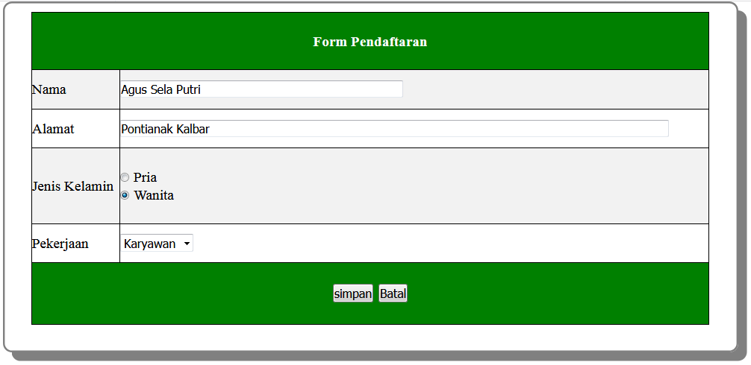
Edit – editpendaftar.php

Slide 44
Edit – editpendaftar.php
<?php
include 'koneksi.php';
$id=$_GET['id'];
try {$query = $db->prepare("SELECT * FROM Pendaftaran where id=?");
$query -> bindParam(1,$id);
$query->execute();
$data = $query->fetch();
$query=null;} //tutup koneksi}
catch (PDOException $exception){
die("Connection error: " . $exception->getMessage());}
?>
<html>
<head>
<title>Form Pendaftaran Seminar</title>
<link rel="stylesheet" type="text/css" href="style.css">
</head>
<body>
<center> <div class="box">
<form action="" method="POST" name="input">
<input type="hidden" name="id" value='<?php echo $data['id']; ?>'>
<table align="center" width=95% height=95%>

Slide 45
Edit – editpendaftar.php
<tr> <th colspan="2">Form Pendaftaran</th> </tr>
<tr> <td>Nama</td> <td><input type="text" name="nama" maxlength="50" size="50" value='<?php echo $data['nama']; ?>'></td> </tr>
<tr><td>Alamat</td><td><input type="text" name="alamat" maxlength="100" size="100" value='<?php echo $data['alamat']; ?>'></td> </tr>
<tr> <td>Jenis Kelamin</td>
<td> <input type="radio" name="gender" value="Pria" <?php if ($data['Gender'] == 'Pria') echo 'checked="checked"' ;?> > Pria <br>
<input type="radio" name="gender" value="Wanita" <?php if ($data['Gender'] == 'Wanita') echo 'checked="checked"' ;?> > Wanita
</td> </tr>
<tr> <td>Pekerjaan</td>
<td> <select name="pekerjaan">
<option value="Pelajar" <?php if ($data['Pekerjaan'] == 'Pelajar') echo 'selected' ;?> >Pelajar</option>
<option value="Mahasiswa" <?php if ($data['Pekerjaan'] == 'Mahasiswa') echo 'selected' ;?>>Mahasiswa</option>
<option value="Karyawan" <?php if ($data['Pekerjaan'] == 'Karyawan') echo 'selected' ;?>>Karyawan</option>
<option value="Wiraswasta" <?php if ($data['Pekerjaan'] == 'Wiraswasta') echo 'selected' ;?>>Wiraswasta</option>
</select> </td> </tr>
<tr>
<th colspan="2">
<input type="submit" value="simpan" name="simpan">
<a href='listpendaftar.php'> <button type='button'> Batal </button> </a>
</th>
</tr>
</table>
</form>
</div> </center>
</body>
</html>
<?php
if(isset($_POST['simpan'])){
include 'koneksi.php';
$id = $_POST['id'];
$nama = $_POST['nama'];
$alamat = $_POST['alamat'];
$gender = $_POST['gender'];
$pekerjaan = $_POST['pekerjaan'];
try {
$query = $db->prepare("update Pendaftaran set nama = ? ,alamat = ? ,Gender = ? ,Pekerjaan = ? where (id=?) ") ;
$query->bindParam(1, $nama);
$query->bindParam(2, $alamat);
$query->bindParam(3, $gender);
$query->bindParam(4, $pekerjaan);
$query->bindParam(5, $id);
$query->execute();
$query=null; //tutup koneksi
echo "<script> alert('Data telah diupdate!!'); window.location.replace('listpendaftar.php');</script>";
die();
}
catch (PDOException $exception){
die("Connection error: " . $exception->getMessage());}
}
?>

Slide 46
Edit – editpendaftar.php
<tr> <th colspan="2"> <input type="submit" value="simpan" name="simpan"> <a href='listpendaftar.php'> <button type='button'> Batal </button> </a> </th> </tr>
</table>
</form>
</div> </center>
</body>
</html>
<?php
if(isset($_POST['simpan'])){
include 'koneksi.php';
$id = $_POST['id'];
$nama = $_POST['nama'];
$alamat = $_POST['alamat'];
$gender = $_POST['gender'];
$pekerjaan = $_POST['pekerjaan'];

Slide 47
Edit – editpendaftar.php
try {
$query = $db->prepare("update Pendaftaran set nama = ? ,alamat = ? ,Gender = ? ,Pekerjaan = ? where (id=?) ") ;
$query->bindParam(1, $nama);
$query->bindParam(2, $alamat);
$query->bindParam(3, $gender);
$query->bindParam(4, $pekerjaan);
$query->bindParam(5, $id);
$query->execute();
$query=null; //tutup koneksi
echo "<script> alert('Data telah diupdate!!'); window.location.replace('listpendaftar.php');</script>";
die();
}
catch (PDOException $exception){
die("Connection error: " . $exception->getMessage());}
}
?>

Slide 48
Sekian - Terima Kasih

